Slide 1
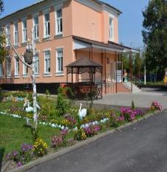
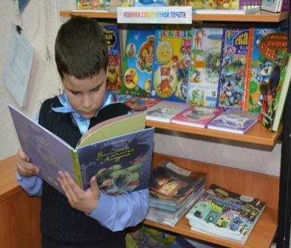
Липецкая область
Государственное бюджетное общеобразовательное учреждение
«Специальная школа-интернат
с. Ериловка»
Практика
«Книги читай –
награды получай!»

Slide 2
Номинация
«Всестороннее развитие, обучение, воспитание детей»
Карасева Евгения Александровна,
учитель русского языка и литературы ГБОУ
«Специальная школа-интернат с.Ериловка», разработчик и руководитель практики.
Представляет практику «Книги читай – награды получай!» направленную на мотивацию обучающихся с ограниченными возможностями здоровья к чтению литературы через участие в различных конкурсах и творческой самореализации.
.
.
Цель разработки практики – приобщение обучающихся с ОВЗ к чтению,
которое способствует развитию личности, а развивающая
личность испытывает потребность в чтении.
Цель практики: повышение читательской активности
обучающихся через участие в творческих конкурсах.
.
.

Slide 3
Задачи:
1
2
3
Создать на практике условия для развития читательских умений и интереса к чтению книг.
Расширить литературно-образовательное пространство обучающихся с ОВЗ .
Увеличить количество увлечённых чтением и литературным творчеством подростков путём вовлечения их в творческие конкурсы.
4
Выявить талантливых детей, создать
условия для их самореализации, предоставить
возможности продемонстрировать
свои творческие способности и потенциал через
участие в литературных конкурсах и акциях.

Slide 4
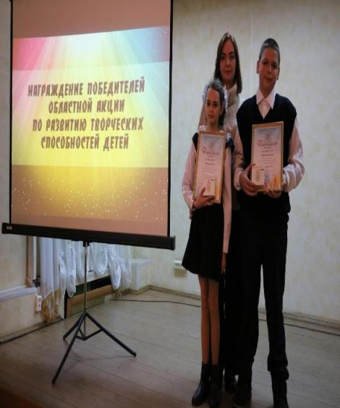
Выбор номинации
Это педагогическая практика для обучающихся с ОВЗ, которые постоянно учатся и хотят знать ещё больше.
Как возникла идея педагогической практики?
Во-первых, подростки тратят большое количество времени в телефоне, листая соцсети или играя, но при этом они не используют ресурсы для творческого развития.
Во-вторых, в процессе работы с книгой осуществляется задача приобщения к чтению, общение с книгой помогает развитию у детей творческого начала.

Slide 5
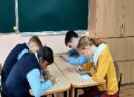
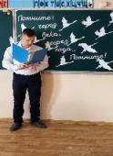






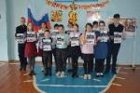

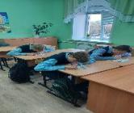
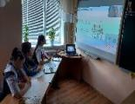
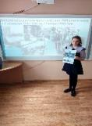
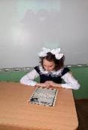
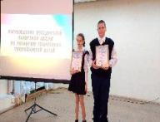


Результаты практики
Развивает творческие навыки и интерес к чтению

Slide 6

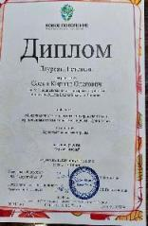

С 2019 по 2023 год в реализации практики «Книги читай – награды получай!» участвовали обучающиеся с 5-9 классы.
2
3
1
2019 год
XX Всероссийский фестиваль-конкурс юных дарований «Алмазные грани»
2021 год
Международный творческий конкурс для детей с ОВЗ «Лучики света»
2022 год
Областная акция по
развитию творческих способностей для детей
с ОВЗ.

Slide 7
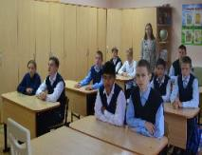
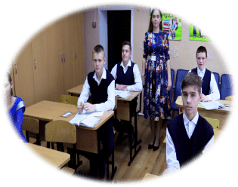
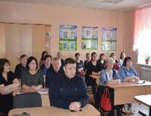
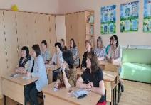
Мероприятия распространения
практики «Книги читай – награды
получай!» в лицах
Круглый стол
Конференции
01
02
03

Slide 8


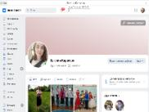
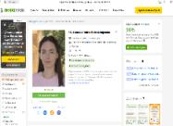
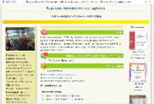
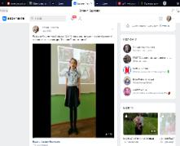
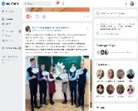
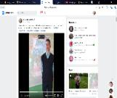
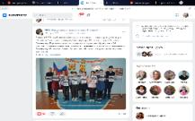
Интернет-ресурс распространения практики
https://vk.com/id153810430
https://vk.com/wall-101357217_1428
https://vk.com/public189852681

